Slide 1
МДОУ детский сад «Ручеёк»
Организация
проектно-исследовательской работы
проект
«Растем вместе»

Slide 2
Тип проекта:
Исследовательский,
информационный,
практико-ориентированный,
творческий.

Slide 3
Цели и задачи:
Образовательные задачи:
развитие мышления, воображения детей, их познавательного интереса, умения наблюдать, сравнивать, обобщать результаты наблюдений и делать выводы, формулировать и обосновывать свою точку зрения;
формирование представлений о строении, развитии растений, их связи с различными факторами окружающей среды, значении в жизни человека.
Воспитательные задачи:
формирование навыков работы в команде, ухода за растениями;
формирование бережного, эмоционального отношения к природе, желания заботиться о растениях, ответственности за порученное дело.

Slide 4
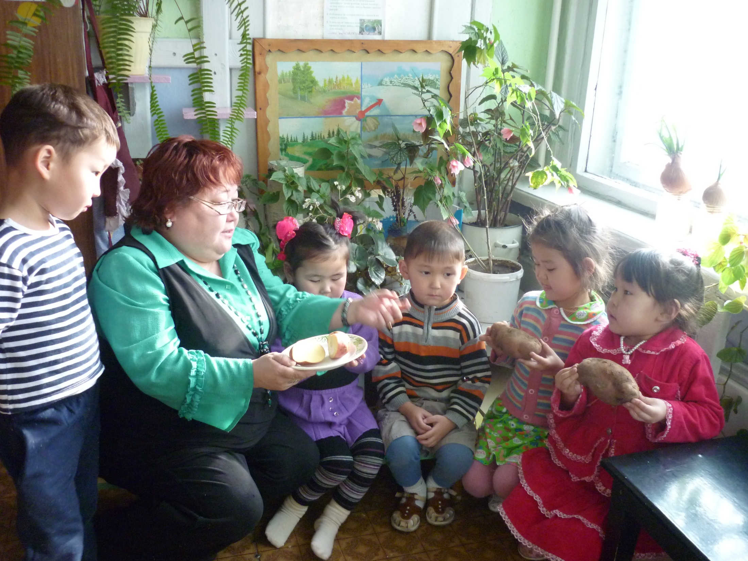
Мы исследуем картофель

Slide 5
Презентации:
Подпроект «Выращиваем лук»
Собрать коллекцию луков (репчатый, сладкий, батун, декоративные виды и т.п.);
Дети вместе с родителями ищут рецепты блюд, в которых используется лук, и готовят их в группе (если это возможно).
Чтение и сочинение сказок, рассказов
Педагог читает вместе с детьми легенды, сказки, рассказы, в которых упоминается лук.

